Slide 1

플랫폼: 모바일(안드로이드)
엔진: 유니티2D
구성: 시작+미니게임 3개+결말 8가지
미니게임 시작과 끝에 인물간 대화 (뿌요뿌요 참고),
게임 후 대화는 게임의 결과에 따라 3가지의 선택지로 나뉘며 이는 게임 종료 시 Great, Nice, Bad 로 가시화한다. 3가지 게임, 2가지 선택지의 결과로 총 8가지의 결말 구성.
시작화면
프로젝트 독
?
시작하기
수집
Stage 1
Stage 2
Stage 3
시작하기 버튼을 누르면 위와 같은 화면이 나오며
스테이지를 클리어하면 차례대로 해금되는 방식
사다리타기
보글보글
꼬리잡기

Slide 2




책장 넘기는 소리
한숨
대사x 말풍선 안에 책, 사람, 돈 그림
말풍선 안 땀 혹은 회오리 표시
방 안으로 날아들어오는 빛. 주인공과 3초간 마주함
방 밖으로 날아가는 빛과 홀린 듯 따라가는 주인공

Slide 3

빛은 먼저 날아간다
주인공 뒤따라 나온다
두리번대다가 빛이 사라진 방향으로 이동한다

Slide 4
스테이지 통틀어 주인공의 체력은 모래시계 사용.
쌓일수록 낮은 점수를 받음.
Stage 1
목표: 사다리를 타고 위층의 출구로 나가기
방법: 좌, 우, 점프를 이용하여 이동.
각 층마다 통과하지 못한 채 특정 시간(1분?)이 지나면 빛이 유저의 앞을 7초간 비춘다.
이 때 빛의 모양(혹은 색)에 따라 같은 층의 다른 구역, 다른 층의 랜덤 구역, 원래 구역이 각각 비춰지며 원래 구역 외의 경우에는 빛이 꺼질 때 원위치로 이동한다.
Stage 2
목표: 부모님을 무찌르고 출구로 나가기
방법: 좌, 우, 점프를 이용하여 이동. 공격과 방어키 이용.
공격은 물방울. 방어는 유리로 총 5회만 사용 가능. (공격 받을 시 자동가동인가요?_)
엄마와 아빠는 각각 다른 패턴으로 주인공을 공격하며 아빠의 공격은 언어폭력, 엄마의 공격(이 뭐였죠). 부모님을 처치할 때마다 모래시계를 뒤집는 아이템 드랍. 5초간 먹지 않으면 사라진다.
부모님을 둘 다 처치 후 출구로 나가기
Stage 3
목표: 일정시간동안 최대한 많은 양의 모래를 지키기
방법: 상, 하, 좌, 우의 방향키를 사용하여 친구들을 피하면서 아이템을 먹는다

Slide 5
스테이지 통틀어 주인공의 체력은 모래시계 사용.
쌓일수록 낮은 점수를 받음.
Stage 1
기본체력 600으로 시작.
1초에 1의 속도로 모래가 쌓인다.
3분 이내 클리어 : 상
3분~10분 사이 : 중
10분 초과 : game over
Stage 2
평균 400 체력 가정.
부모님 체력 각각 350, 공격 평균 -30 ( -20, -25, -30, -35, -40)
주인공 공격 70, 딜레이 2.5초, 공격횟수 15회 제한, 공격 명중 시 2초간 고정
방어막 5초간 유지, 5회 제한. 모래시계 아이템 10초간 뒤집기
모래 윗부분 남은 양 250 이상 : 상
250~1 : 중
0 : game over
Stage 3
평균 200 체력 가정.
친구와 닿으면 -50.
모래 윗부분 남은 양 150 이상 : 상
그 이하 : 중
0 : game over

Slide 6


Slide 7



Slide 8
10
비율:
주인공 점프 가로 1 세로 1 기준
속력 0.5/s (제작 후 조정 가능)
맵 가로 20 세로 4
7
8
9
6
5
1
2
3
4
2
점프해야 보이는 위치, 사다리에서 바로 다음 층으로 갈 수는 없는 높이
아래에서는 점프해서 올라갈 수 있지만 다음 층으로는 갈 수 없음
밑의 사다리에서는 위의 사다리의 끝부분이 보이지만 아슬아슬하게 점프해서는 갈 수 없는 거리
1층 출구
2층 출구, 두번째 사다리에서 점프해야 세번째 사다리로 이동 가능
3층 출구, 첫번째 사다리로 점프 실패하면 추락, 두번째-세번째도 마찬가지
함정, 가봤자 출구 없음
8. 점프 간격 아슬아슬하게. 조금만 어긋나면 추락
최종 출구, 떨어진 후 점프해서 사다리 타고 올라가기
시간 표시
기본적으로 암흑. 플레이어 반경 1cm정도만 빛이 밝혀져 보인다.
층별로 1분 경과 시 빛이 나타나 2초간 해당 층을 랜덤하게 비춰준다.
클리어 시간에 따라 상, 중 하로 나뉜다.
Ex) 4분 미만 (상) 4분~6분 (중) 6분 초과 (하)

Slide 9

주인공의 이동속도를 1/s 라고 할 때
각 공격의 속도는 1.5/s, 부모님의 이동속도는 2/s.
실드는 주인공의 몸통을 한 바퀴 휘감는 모양
부모님의 공격 주기는 매번 1s, 1.3s, 2s, 1.7s의 시간 중 랜덤하게 결정
살은
안빼니?
옆집애
는장학금
을타왔다
는데…
아빠는 언어공격(옆집 애는 장학금을 타왔다는데… / 살은 안빼니? / 방청소를 하다니 시험기간이긴 하구나 / 취직은 당연히 대기업이지? / 연애도 해봐야지), 말의 세기에 따라 주인공이 받는 데미지 차이 有. 엄마는… 뭐죠
부모님을 공격해 머리 위의 체력바를 소진하면 처치 완료. 체력바가 다 닳으면 사라지지는 않고 털썩 주저앉아 그대로 있는다.
부모님 중 하나를 처치하면 모래시계를 뒤집는 아이템 획득 가능. 먹지 않으면 5초 후 사라진다. (모래시계 위아래 구분 가능하게 하기)
4. 상단의 모래시계는 주인공의 체력. 시간의 흐름에 따라 조금씩 쌓이며 부모님의 공격을 받을 시 3초간 속도가 2배로 증가한다. 모래가 전부 내려온 후 공격을 받으면 시계가 깨지며 게임오버.
5. 주인공의 공격은 물방울. 부모님이 물방울을 맞으면 1초간 갇힌 뒤 터지며 체력바 1/5 감소.
주인공은 유리 실드를 총 5번 사용 가능. 공격을 받으면 챙그랑 깨진다.
부모님은 날개가 달려있어 원을 그리며 날아다닌다.

Slide 10


꼬리잡기
친구들이 초 동여러 방향에서 돌아다니고, 주인공은 그 틈새를 노려 도망다녀야 한다
4분의 시간이 주어진다
맵을 돌아다니는 동안 친구들과 닿으면 50의 모래시계가 감소한다
맵에 나타나는 핸드폰 아이템을 n개 먹으면 n초 동안 친구들의 데미지가 절반으로 감소한다
체력이 다 닳으면 out.
4분의 시간동안 버티면 clear
남은 모래의 양이 150 이상이면 상
그 이하이면 중

Slide 11

①

Slide 12
②

Slide 13
③

Slide 14
④

Slide 16
⑤

Slide 17
⑥
1~6 중 시작-끝 / 끝-시작 의 패턴이 일치하는 것을 기준으로 각 패턴 랜덤하게 반복
아이템은 주인공, 친구가 없는 공간에 랜덤하게 1~3개씩 표시
흰 사람은 예시. 신경쓸필요x

Slide 18
스토리
Stage 1
화: 교수님, 안녕하세요!
교: 어, 화연이 오랜만이구나! 그래, 잘 지내고 있나?
교: 이제 슬슬 진로도 결정해야지. 어떻게, 알아보고 있는 건 있고?
화: …
(상)
화: 사실 최근에 준비하고 있는 게 있어요.
화: 안그래도 찾아뵙고 말씀드리려 했는데 혹시 언제쯤 시간 괜찮으실까요?
교: 허허, 그래? 그렇다면 시간을 한 번 내봐야겠구만!
(하)
화: 아…그게. 이것저것 알아보고는 있는데 영 쉽지가 않네요. 하하…
교: 으음… 그렇구만. 그래도 졸업이 코앞인데 조금 더 노력해야지 않겠나.
교: 그리 대책없이 있다가 험한 세상 어찌 살아가려 그러나.
화: 그럼요. 열심히 해야죠… 하하하…

Slide 19
스토리
Stage 2
부: 화연이 너, 지금 시험기간 아니니? 그렇게 하루종일 놀기만 해서 대체 어쩌려고 그러니?
화: 아직 아니에요. 삼 주 정도 남았는걸요.
부: 그럼 대체 언제가 시험기간이니? 일주일 전? 하루 전?
화: …
(상)
화: 평소에 과제도 꾸준히 하고 틈틈히 복습도 하고 있어서 괜찮아요. 마냥 놀기만 하는 건 아니라구요.
부: 그래? 엄마 아빠가 그건 몰랐구나.
부: 알바니 뭐니 바쁜 것 같긴 하더라만… 적당히 쉬어가면서 하렴. 건강이 제일 중요하단다.
화: 네. 그럴게요. 그런 의미로 저 연어 사주시면 안돼요? 배고파요~
부: 그럼 우리 가족 오랜만에 외식이나 할까? 준비하고 나오렴!
(하)
화: 엄마, 아빠. 제가 지금 몇 가지 일을 하고 있는지 알기나 하세요?
화: 알바에, 학교공부에, 토익에, 자격증까지! 지금이 엄마 아빠때랑 같은 줄 아세요?
부: 화연이 너 말버릇이 그게 뭐니!
화: 지금 제 말투가 중요해요? 저도 충분히 힘들다구요! 이런 생활 지긋지긋해 죽겠어요!

Slide 20
스토리
Stage 3
친: 화연이! 오랜만이다! 잘 지내고 있어?
화: 아, 오랜만이야! 나는 잘 지내고 있지. 너는?
친: 나 대만 갔다 왔잖아~ 몰랐어? 그러게, 평소에 연락 좀 자주 하지!
친: 연락을 하도 안하니까 뭘 하고 사는지를 모르잖아~
화: …
(상)
화: 와, 대만? 좋았겠다~ 맛있는 건 많이 먹고 왔어?
친: 어어. 좀 덥긴 한데 물가가 싸서 진짜 좋더라. 화연이 너도 꼭 가봐!
화: 그러게. 나도 가보고 싶네. 어, 나 이제 가봐야겠다.
친: 앗 그래! 조심히 가고! 연락할게!
화: 응응~ 너도 조심히 가. 다음에 보자!
(하)
화: 그 말 좀 서운하다, 야.
친: 어? 뭐가?
화: 연락을 꼭 내가 해야하니? 너도 연락 안하는 건 똑같으면서 왜 나한테만 그래?
친: 야, 말을 뭐 그렇게 해. 그냥 연락 좀 하고 살자는 소리였지.
화: 그러니까. 왜 그 연락을 내가 해야 하냐구. 너 내가 요즘 뭐 하고 사는지는 알아?
화: …아니다. 됐다. 여기서 싸우지 말자.
친: …허, 뭐야? 왜 지 혼자 화내고 가? 어이없네.

Slide 21
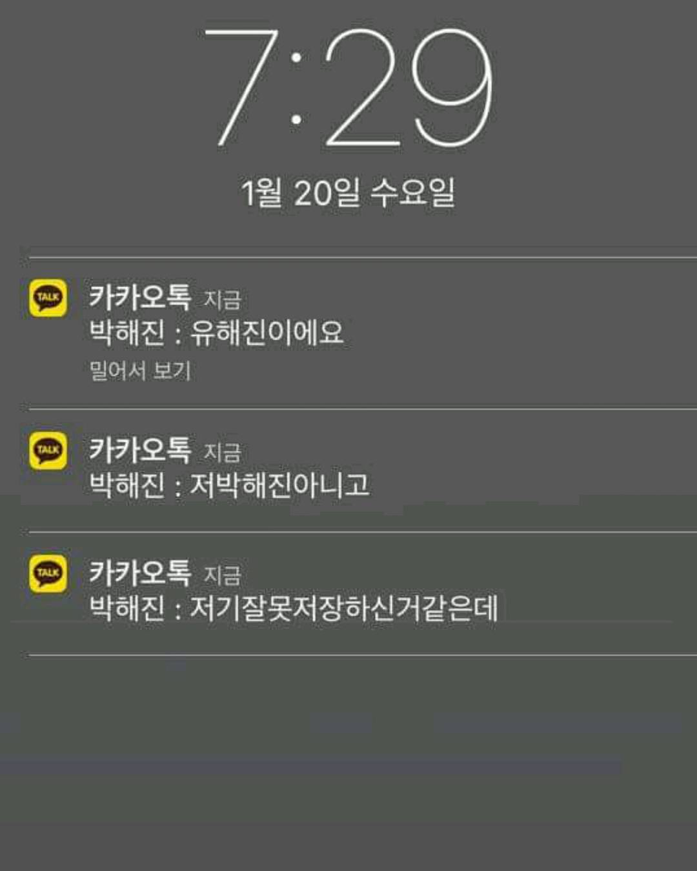
결말 (공통)
방 안. 양 팔을 베고 책상에 엎드려 있는 주인공. (이 때 창문과 방문은 닫혀 있으며 주인공 위로 햇빛이 내리쬠)
잠에서 깨어난다.
눈이 부셔 눈을 찡그린다.
상
방문을 열고 나오면 쇼파에 앉아있던 부모님이 아는 체를 한다. 이때 부모님의 표정은 밝으며 주인공의 표정은 놀람+반가움 (이면 좋겠습니다) (방문과 부모님이 한 번에 보이는 구도)
세 가족이 둘러앉아 진지하게 대화하는 모습. 표정은 다들 진지하지만 어둡지는 않게. 배경은 밝은 느낌으로. (쇼파 앞 탁자에 사과가 간식으로 놓여있으면 좋을 것 같아요)
벽의 시계(오전 11시)가 보이는 구도. 주인공은 시계를 바라보고 엇 하는 표정. 부모님은 손인사를 하고 있음.
등교 준비를 마친 주인공이 현관문을 열고 나선다. 주인공의 손에는 휴대폰이 들려있으며 잠금화면 위로 카톡 메시지 창. (뫄뫄: 아 사람 터져 마음 단단히 먹고 와라 / 솨솨: ㅇㅇ…자리나 잡아놔 / … )
이런 구도… >
손 안 휴대폰 내용 보이도록
<폰 참고이미지

Slide 22
중1
방문을 열고 나와 텅 비어 있는 집 안을 두리번거린다. (방문과 비어있는 집이 한 번에 보이는 구도)(어두움)
방문을 연 채로 책상에 돌아와 앉아있다. 책상 위에는 다이어리의 달력 페이지가 펼쳐져 있다. 책상을 중심으로 방문까지 보이는 구도)(방문 너머는 어두움)(달력은 비어있는 상태)(주인공 표정은 멍하다)
주인공 결심한 표정(진지한 표정) 으로 펜을 집어 든다.
중2
방문을 열고 나와 텅 비어 있는 집 안을 두리번거린다. (중1과 동일)
현관문을 열면 부모님이 외출에서 돌아와 밝은 표정으로 들어선다. (주인공 뒷모습, 현관 정면. 아버지는 짐을 내려놓으며 살짝 몸을 숙인 상태, 어머니는 양 손으로 장바구니를 들고 있음)
부모님은 식사 준비를 하고, 주인공은 거실에 서서 그 모습을 바라본다. (부모님 쪽 밝은 빛, 주인공 쪽 어둡게 그림자)
하
우울한 낯으로 책상에 그대로 앉아있는다.
닫혀 있는 방문 앞에서 망설인다. (손을 손잡이에 올리고 가만히 있는다)
침대로 돌아가 이불을 머리 끝까지 덮고 눕는다. (음울한 분위기)

